Slide 1
Garbage Collector

Slide 2
Что такое Garbage Collector?
Сборка мусора — это процесс восстановления заполненной памяти среды выполнения путем уничтожения неиспользуемых объектов.
В таких языках, как C и C++, программист отвечает как за создание, так и за уничтожение объектов. Иногда программист может забыть уничтожить бесполезные объекты, и выделенная им память не освобождается. Расходуется все больше и больше системной памяти, и в конечном итоге она больше не выделяется. Такие приложения страдают от “утечек памяти”.
В Java сборка мусора происходит автоматически в течение всего времени работы программы. Это устраняет необходимость выделения памяти и, следовательно, позволяет избежать утечек.

Slide 3
Эффективность работы
При определении эффективности работы сборщика мусора учитываются следующие факторы:
Максимальная задержка — максимальное время, на которое сборщик приостанавливает выполнение программы для выполнения одной сборки.
Пропускная способность — отношение общего времени работы программы к общему времени простоя, вызванного сборкой мусора, на длительном промежутке времени.
Потребляемые ресурсы — объем ресурсов процессора и/или дополнительной памяти, потребляемых сборщиком.

Slide 4
Нахождение мусора
Когда Java-программы выполняются на JVM, объекты создаются в куче, которая представляет собой часть памяти, выделенную для них.
Пока Java-приложение работает, в нем создаются и запускаются новые объекты. В конце концов некоторые объекты перестают быть нужны. Можно сказать, что в любой момент времени память кучи состоит из двух типов объектов.
Живые — эти объекты используются, на них ссылаются откуда-то еще.
Мертвые — эти объекты больше нигде не используются, ссылок на них нет.
Сборщик мусора находит эти неиспользуемые объекты и удаляет их, чтобы освободить память.

Slide 5
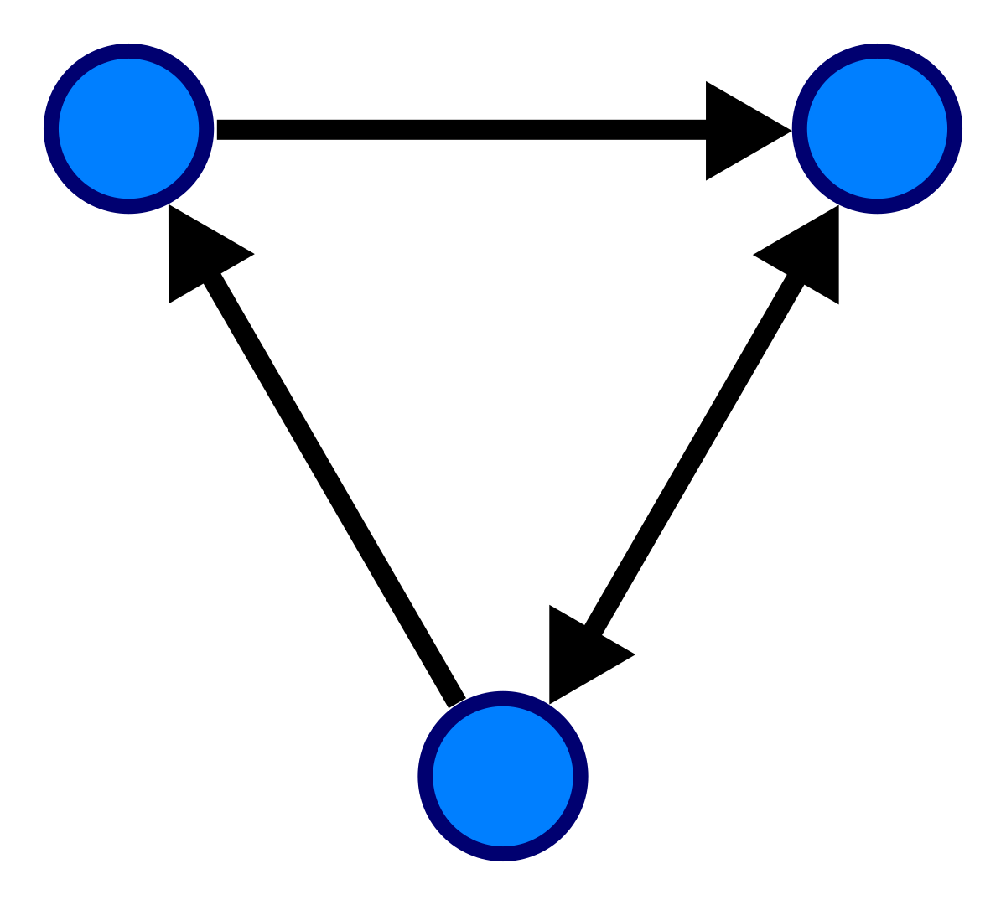
Чаще всего для целей малой сборки мусора объект считается мертвым и подлежащим утилизации, если до него невозможно добраться по ссылкам ни из объектов старшего поколения, ни из так называемых корней (roots), к каковым относятся ссылки из стеков потоков, статические члены классов и т. п.

Slide 6
Mark & Sweep
Для сборки мусора используется алгоритм пометок (Mark & Sweep). Этот алгоритм состоит из трех этапов:
Mark (маркировка). На первом этапе GC сканирует все объекты и помечает живые (объекты, которые все еще используются). На этом шаге выполнение программы приостанавливается. Поэтому этот шаг также называется "Stop the World" .
Sweep (очистка). На этом шаге освобождается память, занятая объектами, не отмеченными на предыдущем шаге.
Compact (уплотнение). Объекты, пережившие очистку, перемещаются в единый непрерывный блок памяти. Это уменьшает фрагментацию кучи и позволяет проще и быстрее размещать новые объекты.

Slide 7
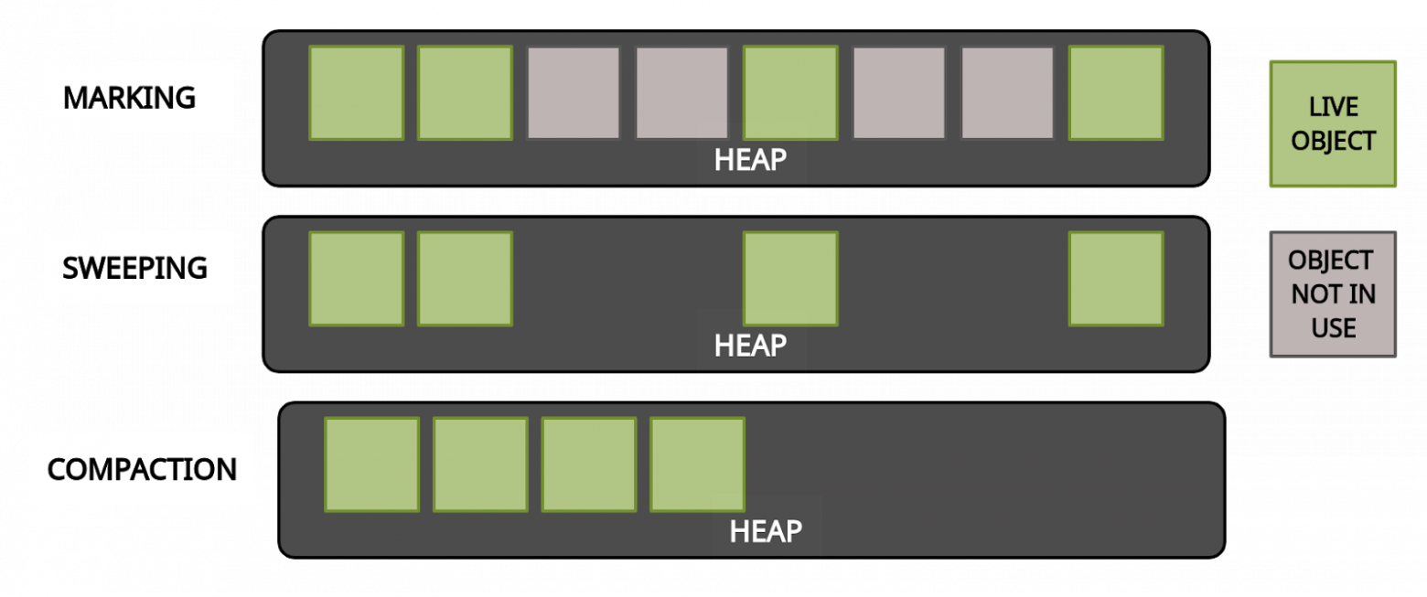

Slide 8
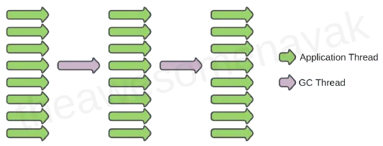
Stop the World
Когда запускается этап mark, работа приложения останавливается. После завершения mark приложение возобновляет свою работу. Любая сборка мусора — это "Stop the World".

Slide 9
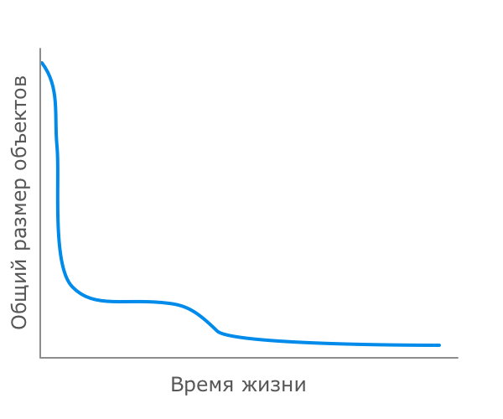
Гипотеза о поколениях
Для оптимизации этапов mark и sweep используются поколения. Гипотеза о поколениях говорит о следующем:
Большинство объектов живут недолго.
Если объект выживает, то он, скорее всего, будет жить вечно.
Этапы mark и sweep занимают меньше времени при большом количестве мусора. То есть маркировка будет происходить быстрее, если анализируемая область небольшая и в ней много мертвых объектов.

Slide 10
Виды Garbage Collector
Serial GC
Parallel CG
Concurrent Mark Sweep
Garbage-First G1
Epsilon GC
ZGC
Shenandoah GC

Slide 11

Serial GC
Для оптимизации сборки мусора память кучи дополнительно разделена на четыре области. В эти области объекты помещаются в зависимости от их возраста (как долго они используются в приложении).
Young Generation (молодое поколение). Здесь создаются новые объекты. Область young generation разделена на три части раздела: Eden (Эдем), S0 и S1 (Survivor Space — область для выживших).
Old Generation (старое поколение). Здесь хранятся давно живущие объекты.

Slide 12
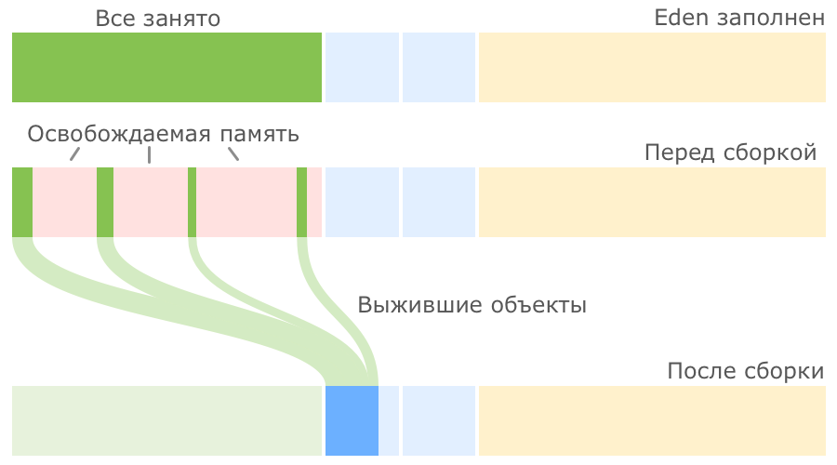
Обычно объект начинает свою жизнь в регионе Eden. Именно сюда его помещает JVM в момент создания. Но со временем может оказаться так, что места для вновь создаваемого объекта в Eden нет, в таких случаях запускается малая сборка мусора.
Первым делом такая сборка находит и удаляет мертвые объекты из Eden. Оставшиеся живые объекты переносятся в пустой регион Survivor. Один из двух регионов Survivor всегда пустой, именно он выбирается для переноса объектов из Eden

Slide 13

JVM постоянно следит за тем, как долго объекты перемещаются между Survivor 0 и Survivor 1, и выбирает подходящий порог для количества таких перемещений, после которого объекты перемещаются в Tenured, то есть переходят в старшее поколение. Если регион Survivor оказывается заполненным, то объекты из него также отправляются в Tenured

Slide 14
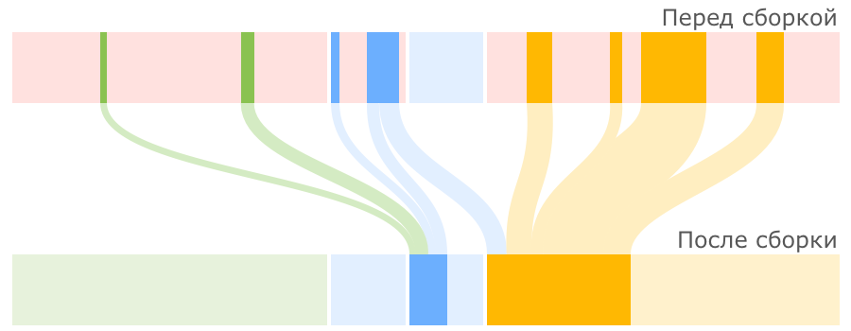
В случае, когда места для новых объектов не хватает уже в Tenured, в дело вступает полная сборка мусора, работающая с объектами из обоих поколений. При этом старшее поколение не делится на подрегионы по аналогии с младшим, а представляет собой один большой кусок памяти, поэтому после удаления мертвых объектов из Tenured производится не перенос данных а их уплотнение, то есть размещение последовательно, без фрагментации.

Slide 15
Достоинства и недостатки
Основное достоинство данного сборщика — это непритязательность по части ресурсов компьютера. Так как всю работу он выполняет последовательно в одном потоке.
Главный недостаток тоже понятен — это долгие паузы на сборку мусора при заметных объемах данных.

Slide 16
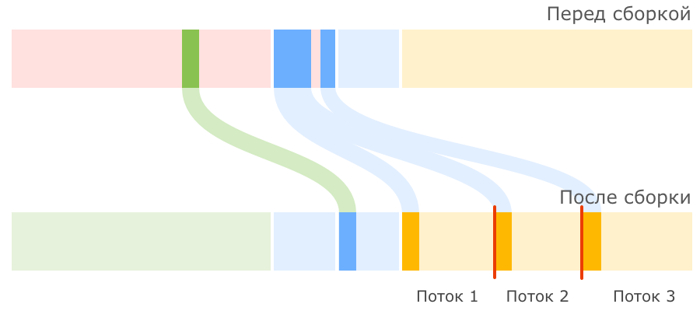
Parallel GC

Slide 17
Достоинства и недостатки
Бесспорным плюсом данного сборщика на фоне Serial GC является возможность автоматической подстройки под требуемые параметры производительности и меньшие паузы на время cборок. При наличии нескольких процессорных ядер выигрыш в скорости будет практически во всех приложениях.
Определенная фрагментация памяти, конечно, является минусом, но вряд ли она будет существенной для большинства приложений, так как сборщиком используется относительно небольшое количество потоков.

Slide 18
Concurrent Mark Sweep
CMS GC использует ту же самую организацию памяти, что и уже рассмотренные Serial / Parallel GC: регионы Eden + Survivor 0 + Survivor 1 + Tenured и такие же принципы малой сборки мусора. Отличия начинаются только тогда, когда дело доходит до полной сборки. В случае CMS ее называют старшей (major) сборкой, а не полной, так как она не затрагивает объекты младшего поколения. В результате, малая и старшая сборки здесь всегда разделены.

Slide 19
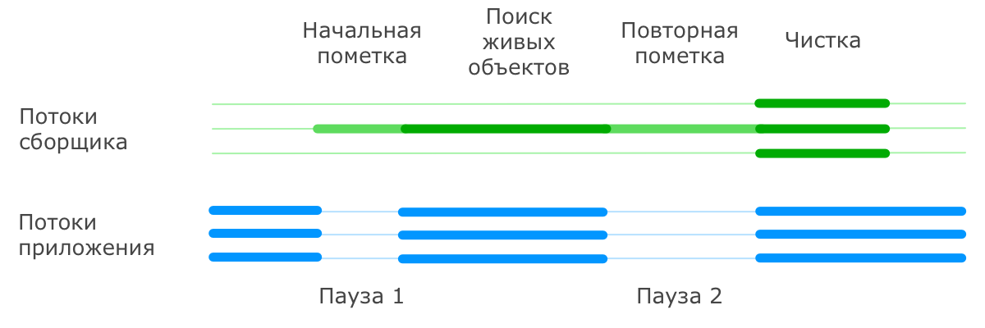
Старшая сборка мусора начинается с остановки основных потоков приложения и пометки всех объектов, напрямую доступных из корней. После этого приложение возобновляет свою работу, а сборщик параллельно с ним производит поиск всех живых объектов, доступных по ссылкам из тех самых помеченных корневых объектов (эту часть он делает в одном или в нескольких потоках).

Slide 20
После того, как живые объекты помечены, работа основных потоков приложения возобновляется, а сборщик производит очистку памяти от мертвых объектов в нескольких параллельных потоках. При этом следует иметь в виду, что после очистки не производится упаковка объектов в старшем поколении, так как делать это при работающем приложении весьма затруднительно.

Slide 21
Достоинства и недостатки
Достоинством данного сборщика по сравнению с рассмотренными ранее Serial / Parallel GC является его ориентированность на минимизацию времен простоя, что является критическим фактором для многих приложений.
Но для выполнения этой задачи приходится жертвовать ресурсами процессора и зачастую общей пропускной способностью. Также сборщик не уплотняет объекты в старшем поколении, что приводит к фрагментации Tenured. Этот факт приводит к необходимости выделять приложению больше памяти, чем потребовалось бы для других сборщиков (Oracle советует на 20% больше).

Slide 22
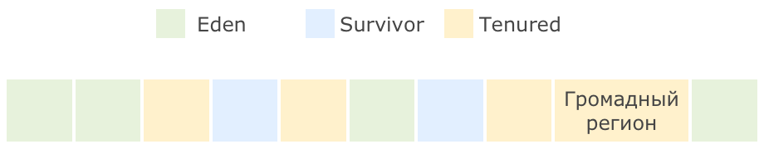
Garbage-First (G1)
Первое, что бросается в глаза при рассмотрении G1 — это изменение подхода к организации кучи. Здесь память разбивается на множество регионов одинакового размера. Размер этих регионов зависит от общего размера кучи и по умолчанию выбирается так, чтобы их было не больше 2048, обычно получается от 1 до 32 МБ. Исключение составляют только так называемые громадные (humongous) регионы, которые создаются объединением обычных регионов для размещения очень больших объектов.

Slide 23
Малые сборки выполняются периодически для очистки младшего поколения и переноса объектов в регионы Survivor, либо их повышения до старшего поколения с переносом в Tenured. Над переносом объектов трудятся несколько потоков, и на время этого процесса работа основного приложения останавливается. Это уже знакомый нам подход из рассмотренных ранее сборщиков, но отличие состоит в том, что очистка выполняется не на всем поколении, а только на части регионов, которые сборщик сможет очистить не превышая желаемого времени. При этом он выбирает для очистки те регионы, в которых, по его мнению, скопилось наибольшее количество мусора и очистка которых принесет наибольший результат. Отсюда как раз название Garbage First — мусор в первую очередь.

Slide 24
А с полной сборкой (точнее, здесь она называется смешанной (mixed)) все немного хитроумнее, чем в рассмотренных ранее сборщиках. В G1 существует процесс, называемый циклом пометки (marking cycle), который работает параллельно с основным приложением и составляет список живых объектов.
Initial mark. Пометка корней (с остановкой основного приложения) с использованием информации, полученной из малых сборок.
Concurrent marking. Пометка всех живых объектов в куче в нескольких потоках, параллельно с работой основного приложения.
Remark. Дополнительный поиск не учтенных ранее живых объектов (с остановкой основного приложения).
Cleanup. Очистка вспомогательных структур учета ссылок на объекты и поиск пустых регионов, которые уже можно использовать для размещения новых объектов. Первая часть этого шага выполняется при остановленном основном приложении.

Slide 25
Следует иметь в виду, что для получения списка живых объектов G1 использует алгоритм Snapshot-At-The-Beginning (SATB), то есть в список живых попадают все объекты, которые были таковыми на момент начала работы алгоритма, плюс все объекты, созданные за время его выполнения. Это, в частности, означает, что G1 допускает наличие плавающего мусора
После окончания цикла пометки G1 переключается на выполнение смешанных сборок. Это значит, что при каждой сборке к набору регионов младшего поколения, подлежащих очистке, добавляется некоторое количество регионов старшего поколения. Количество таких сборок и количество очищаемых регионов старшего поколения выбирается исходя из имеющейся у сборщика статистики о предыдущих сборках таким образом, чтобы не выходить за требуемое время сборки. Как только сборщик очистил достаточно памяти, он переключается обратно в режим малых сборок.

Slide 26
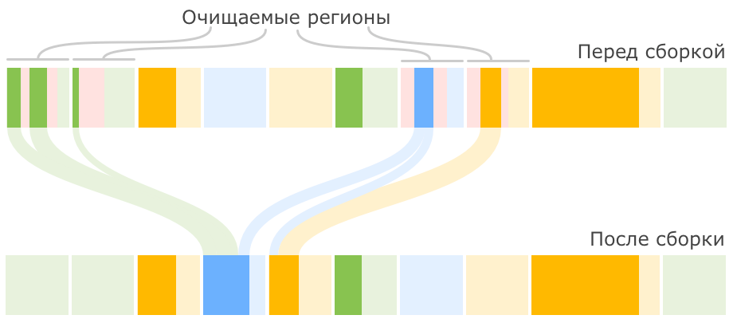
Очередной цикл пометки и, как следствие, очередные смешанные сборки будут запущены тогда, когда заполненность кучи превысит определенный порог.

Slide 27
Может оказаться так, что в процессе очистки памяти в куче не остается свободных регионов, в которые можно было бы копировать выжившие объекты. В таком случае сборщик выполняет полную сборку мусора по всей куче при остановленных основных потоках приложения.
G1 может менять количество регионов, закрепленных за определенным поколением, для оптимизации будущих сборок.

Slide 28
Humongous objects
С точки зрения JVM любой объект размером больше половины региона считается громадным и обрабатывается специальным образом:
Он никогда не перемещается между регионами.
Он может удаляться в рамках цикла пометки или полной сборки мусора.
В регион, занятый громадным объектом, больше никого не подселяют, даже если в нем остается свободное место.

Slide 29
Достоинства и недостатки
В целом считается, что сборщик G1 более аккуратно предсказывает размеры пауз, чем CMS, и лучше распределяет сборки во времени, чтобы не допустить длительных остановок приложения, особенно при больших размерах кучи. При этом он лишен и некоторых других недостатков CMS, например, он не фрагментирует память.
Расплатой за достоинства G1 являются ресурсы процессора, которые он использует для выполнения достаточно большой части своей работы параллельно с основной программой. В результате страдает пропускная способность приложения. Целевым значением пропускной способности по умолчанию для G1 является 90%. Для Parallel GC, например, это значение равно 99%.

Slide 30
ZGC
Официальное описание говорит нам о том, что при его проектировании ставились следующие цели:
Поддерживать паузы STW на уровне меньше одной миллисекунды.
Сделать так, чтобы паузы не увеличивались с ростом размера кучи, количества живых объектов или количества корневых ссылок.
Поддерживать кучи размером до 16 ТБ.

Slide 31
Для достижения своих целей ZGC использует подход, называемый раскрашиванием указателей. На практике это означает, что каждый 64-битный указатель (а ZGC поддерживает только 64-битные системы) содержит не только адрес памяти, но и дополнительные метаданные, определяющие текущий статус указателя.
Marked0 и Marked1 — используются для пометки указателей на разных фазах сборки.
Remapped — указатель помечается этим битом в случае, если адрес в указателе является окончательным и не должен модифицироваться в рамках текущего цикла сборки.
Finalizable — этим битом помечаются объекты, достижимые только из финализатора.

Slide 32
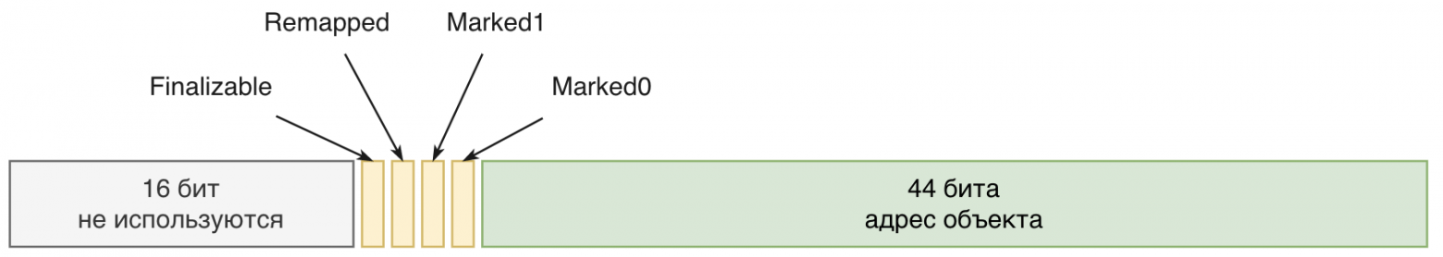
Комбинация этих флагов определяет состояние указателя, которое при описании ZGC называется его "цветом".

Slide 33
Барьеры
Еще одной особенностью ZGC является использование т. н. барьеров (barriers) во время конкурентных фаз сборки мусора (когда сборщик работает одновременно с приложением, не останавливая его выполнение).
Барьер — это просто функция, которая принимает указатель на объект в памяти, анализирует цвет этого указателя, в зависимости от цвета выполняет какие-либо действия с этим указателем или даже с самим объектом, на который он ссылается, после чего возвращает актуальное значение указателя, которое необходимо использовать для доступа к объекту.

Slide 34
Достоинства и недостатки
На практике ZGC, действительно, позволяет добиться очень коротких пауз, в том числе на очень больших кучах, что очень хорошо для приложений, чувствительных даже к коротким задержкам в обработке запросов.
Из-за наличия длительных конкурентных фаз сборки может страдать пропускная способность приложения. Насколько сильно — зависит от конкретного приложения.
Используемые для доступа к объектам барьеры совсем не бесплатные. В разных источниках фигурируют оценки замедления перехода по указателю на 4-5%, но это в оптимистичном сценарии, когда цвет указателя "хороший" и барьеру не требуется менять сам указатель или переносить соответствующий объект на новое место. В случае обнаружения "нехорошего" цвета указателя барьеру придется уйти на длинный путь и потратить значительно больше времени на приведение данных в порядок.
Чтобы держать паузы на субмиллисекундном уровне и не допускать полных сборок мусора ZGC требуется достаточное количество свободных регионов памяти. Если ваше приложение очень активно создает новые объекты, ему, скорее всего, потребуется куча чуть большего размера, чем при использовании того же G1.

Slide 35
Shenandoah GC
Shenandoah GC позиционируется как сборщик, который стремится поддерживать короткие паузы даже на кучах большого объема, за счет выполнения как можно большего количества работы по сборке мусора в конкурентном режиме, то есть одновременно с работой основных потоков приложения.
Похожие цели ставились при разработке ZGC и у этих сборщиков есть схожие черты, их часто сравнивают друг с другом на реальных приложениях.

Slide 36
Указатели перенаправления Брукса
При размещении объекта в памяти JVM добавляет к нему заголовок, в котором хранятся метаданные, используемые при блокировках, хэшировании, работе других сборщиков (Mark Word), а также указатель на класс этого объекта (Class Pointer).
В случае использования Shenandoah накладные расходы на хранение каждого объекта немного увеличиваются и перед упомянутым заголовком добавляется еще так называемый указатель перенаправления (indirection pointer). По сути, это указатель на базовый Java-объект, но при наличии копии этого объекта (появившейся в результате перемещения при сборке мусора) он указывает на целевую версию этого объекта:

Slide 37
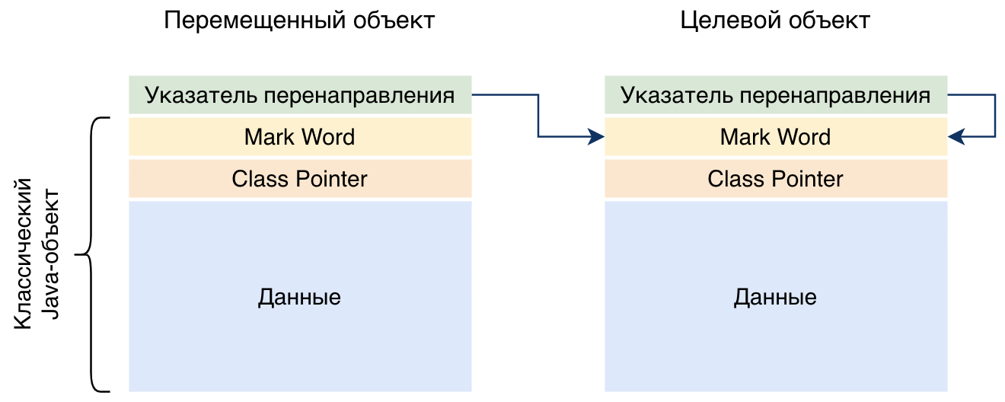
Это значит, что при обращении к объекту по указателю в некоторых случаях необходимо совершить дополнительный переход в новое место его размещения.

Slide 38
Организация кучи
Shenandoah организует кучу, разбивая ее на большое количество регионов равных размеров. В каждый момент времени регион может:
размещать живые объекты и не подлежать очистке,
размещать живые объекты и подлежать очистке,
быть забронированным под перемещение живых объектов из очищаемых регионов,
не использоваться.

Slide 39
Достоинства и недостатки
В итоге Shenandoah — еще один сборщик, достаточно активно разменивающий доступные приложению ресурсы на короткие паузы.
Shenandoah предлагает множество настроек под специфику работы приложения, в том числе возможность выбора из преднастроенных режимов.
Платой за это, естественно, является повышенное потребление ресурсов и уменьшение общей пропускной способности приложения. Поэтому сборщик больше подойдет в тех случаях, когда приоритетом является маленькое время отклика.

Slide 40
Epsilon GC
Во-первых, он может использоваться приложениями, которые при старте создают все нужные им объекты, а после этого вообще не мусорят. В этом случае и первоначальное выделение памяти и дальнейшая работа может происходить быстрее.
Во-вторых, он подойдет короткоживущим приложениям, которые сами по себе завершаются быстрее, чем успевают занять весь разрешенный им объем памяти.
В-третьих, его можно использовать для целей анализа накладных расходов, привносимых другими сборщиками конкретно в ваше приложение.

Slide 41
Настройка GC
Флаг | Описание
-XX:+UseSerialGC | Выбор тип GC
-Xms | Первоначальный размер кучи
-Xmx | Максимальный размер куча
-XX:NewRatio=n | Отношение размера Old Generation к Young Generation
-XX:SurvivorRatio=n | Отношение размера Eden к Survivor
-XX:MaxTenuringThreshold=n | Возраст объекта, когда объект перемещается из области Survivor в область Old Generation

Slide 42
Инструменты мониторинга
-verbose:gc | Включает режим логирования сборок мусора в stdout.
-Xloggc:filename | Указывает имя файла, в который должна логироваться информация о сборках мусора. Имеет приоритет над -verbose:gc.
-XX:+PrintGCTimeStamps | Добавляет к информации о сборках временные метки (в виде количества секунд, прошедших с начала работы программы).
-XX:+PrintGCDetails | Включает расширенный вывод информации о сборках мусора.
-XX:+PrintFlagsFinal | При старте приложения выводит в stdout значения всех опций, заданных явно или установленных самой JVM. Сюда же попадают опции, относящиеся к сборке мусора. Часто бывает полезно посмотреть на присвоенные им значения.

Slide 43
Источники
Серия постов «Дюк, вынеси мусор!» - https://habr.com/ru/articles/269621/
Избавляемся от мусора в Java - https://habr.com/ru/companies/otus/articles/553996/
Разбираем Garbage Collector в Java. Михаил Ивашко | SoftTeco Meetup - https://www.youtube.com/watch?v=PA8z44ludgc

